Slide 1

Обработка документов с грифом
”Для служебного пользования“
Главное управление секретариата
февраль 2022 года

Slide 2
Особенности работы с документами ”ДСП“
Установлены особые правила доступа при работе с экземплярами (копиями) документа (они считаются документами закрытого доступа, работать с которыми могут только те сотрудники, которые непосредственно задействованы в исполнении резолюций / являются получателями по списку на рассылку).
Фиксирование количества экземпляров и копий документа ”ДСП“ в РКК документа
Распределение и учет экземпляров и копий документов ”ДСП“ в РКК документа
Установление особого доступа к документам ”ДСП“
Списание в дело экземпляров (копий) документа ”ДСП“
Формирование отчетов о документах ”ДСП“

Slide 3
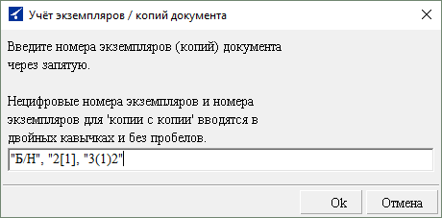
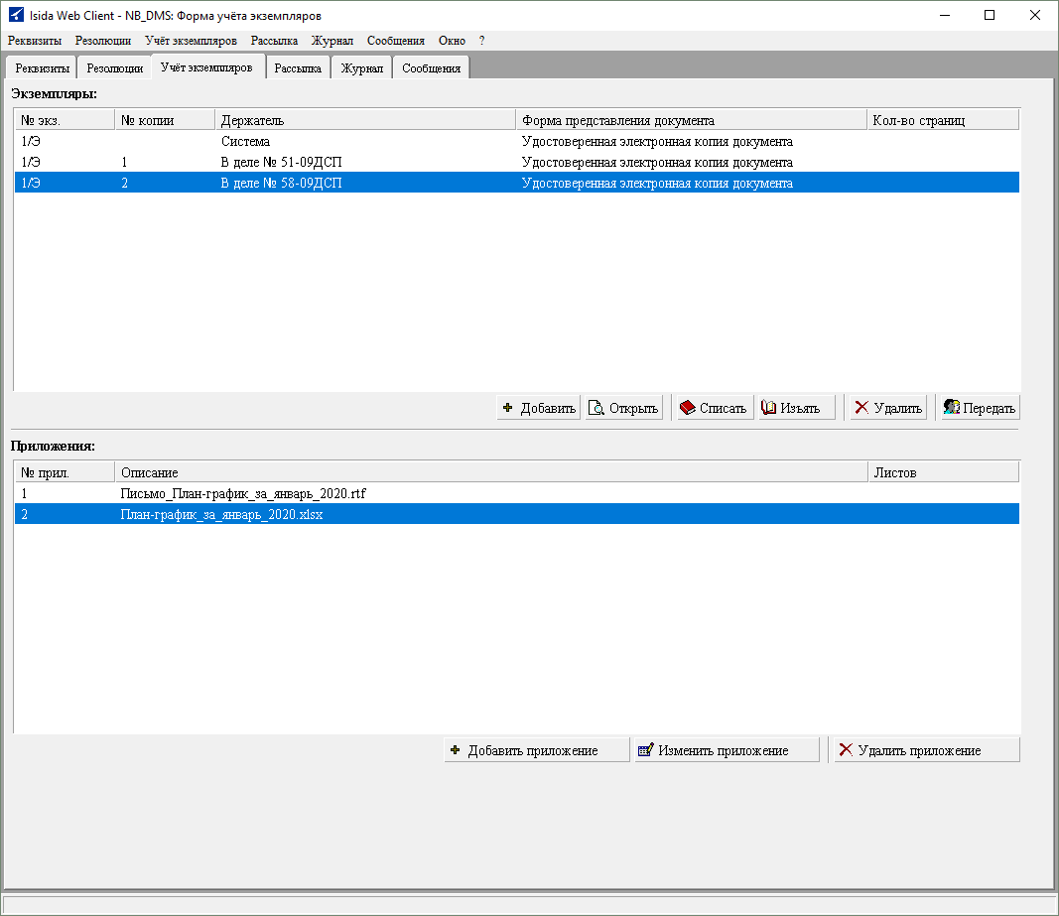
Ввод информации об экземплярах и копиях документа ”ДСП“
Особенности регистрации возникают в момент сохранения РКК. При сохранении данных РРК пользователю необходимо указать номера регистрируемых экземпляров и копий документа ”ДСП“
Если необходимо ввести номер экземпляра документа в нестандартном формате, (т.е. не соответствующему формату, принятому в Национальном банке), тогда такой номер вводится в двойных кавыках и без пробелов
Если к РКК прикреплена электронная копия документа, создается дополнительный экземпляр с литерой /Э, держателем которого является система

Slide 4
Распределение экземпляров документов ”ДСП“
Направление документов ДСП на рассмотрение руководителю и выдача резолюций сопровождается распределением экземпляров и копий. Для этого предназначено специальное диалоговое окно, которое открывается после нажатия кнопки ”Сохранить“

Slide 5
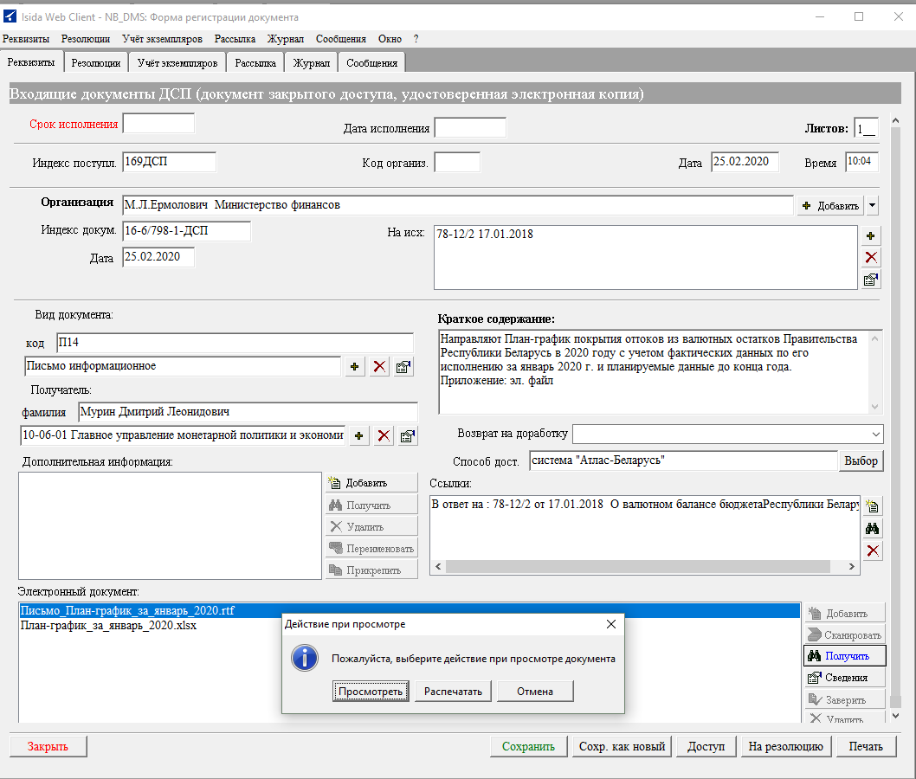
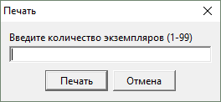
Печать документов ”ДСП“
При необходимости регистратор имеет возможность распечатать документ с грифом ”ДСП“. При этом в журнале учета экземпляров будут автоматически внесены созданные копии

Slide 6
Права доступа к документам ”ДСП“
Технология разграничения прав доступа к документам, зарегистрированным в системе ДИС-Дело, контролирует наличие доступа каждого работника к каждому зарегистрированному документу, а при предоставлении доступа устанавливает один из трех возможных режимов:
Полный доступ, при котором работник обладает правом просмотра как регистрационно-контрольной карточки (далее - РКК), так и прикрепленных к ней документов в электронном виде (дополнительной информации, файлов)
Неполный доступ, при котором работник обладает правом просмотра только РКК, включая ход исполнения и ход ознакомления, но не имеет права просмотра прикрепленных документов в электронном виде (дополнительной информации, файлов). При этом работник извещается о том, что документ ему доступен не в полном объеме
Отсутствие доступа, при котором работник только извещается о том, что документ ему не доступен по правам

Slide 7
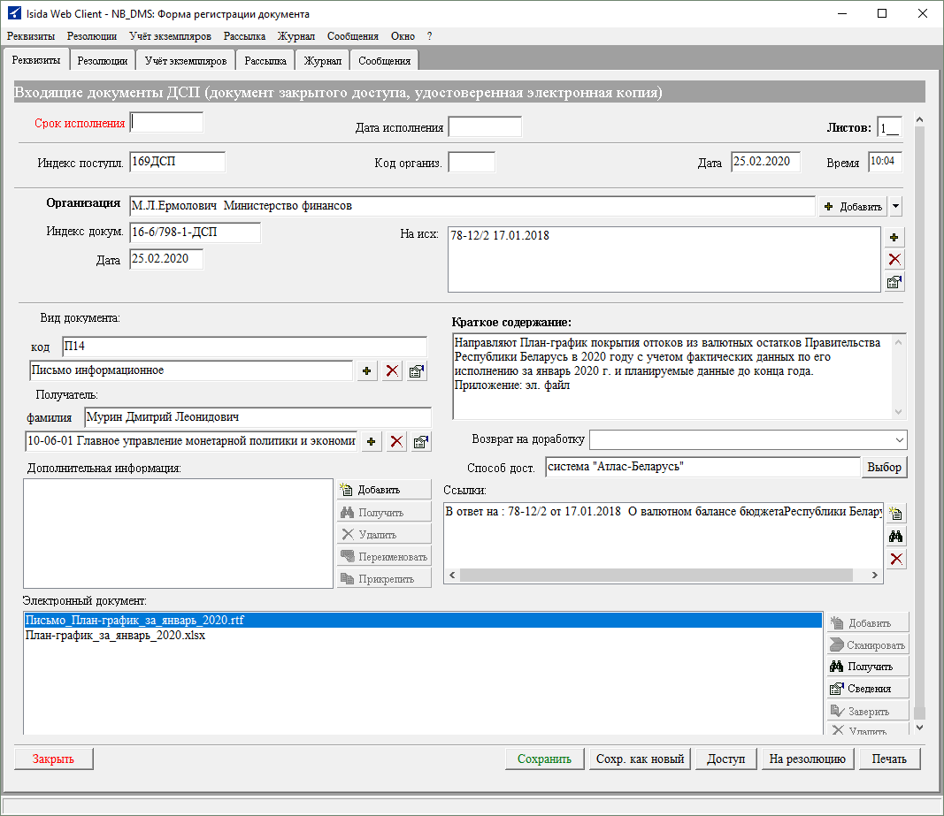
Изменение категории доступа к документам ”ДСП“
Любой документ может быть переведен из категории документов открытого доступа в документы закрытого доступа и наоборот. При переходе из одной категории в другую для документа автоматически изменяются правила предоставления доступа. За эти функции отвечает кнопка в РКК ”Доступ“

Slide 8
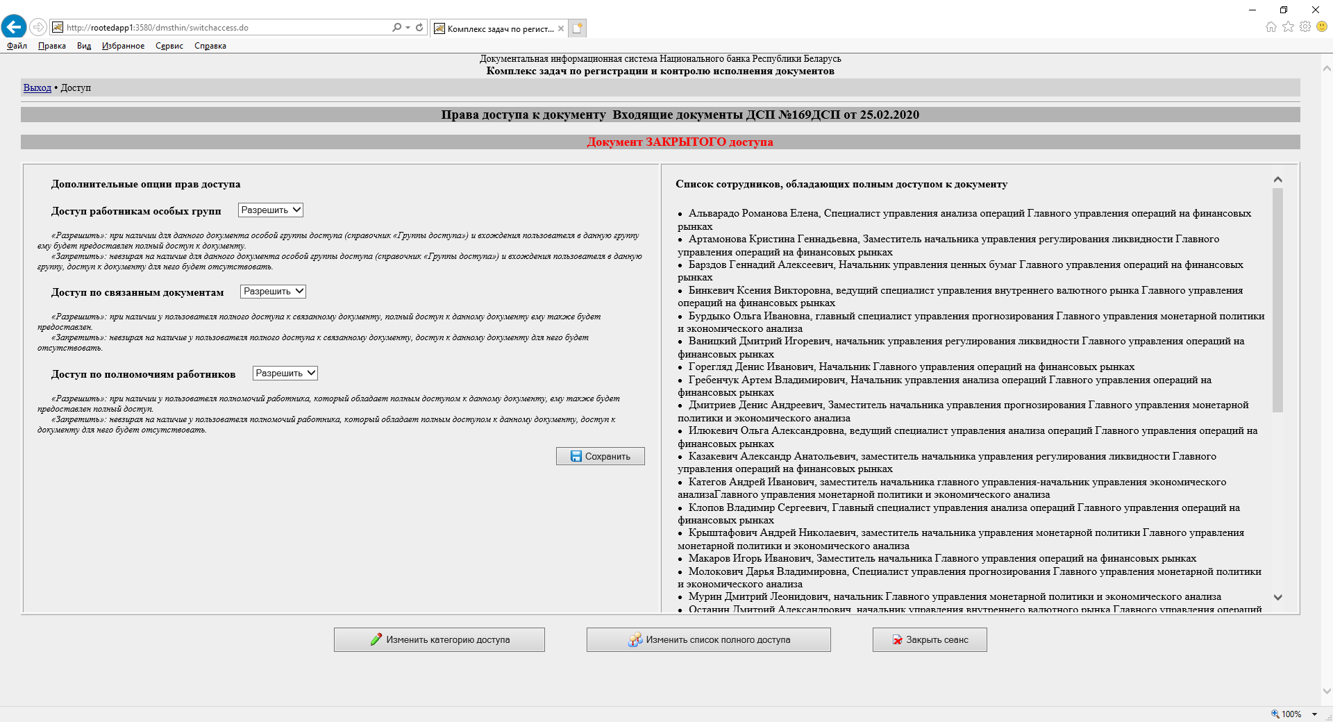
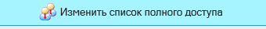
Изменение категории доступа к документам ”ДСП“
В правой части сеанса отобра-жается список ра-ботников, обла-дающих полным доступом к доку-менту. Изменить этот список (то-чечно предоста-вить доступ другим работни-кам) можно по кнопке
В левой части сеанса расположены специальные опции, по которым можно запретить или разрешить доступ

Slide 9
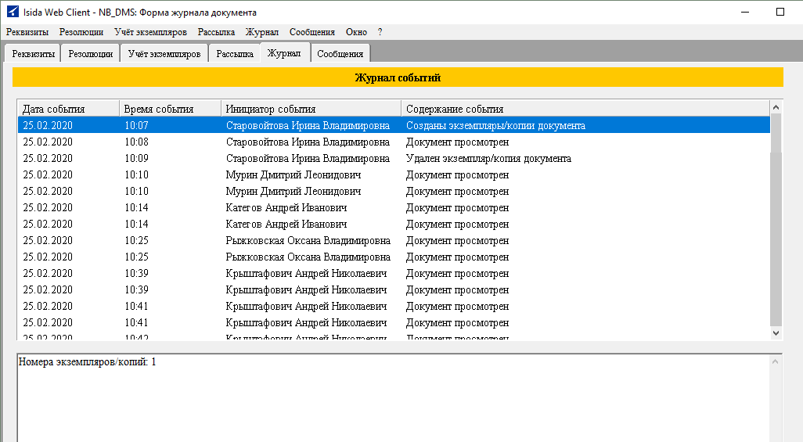
Протокол (журнал событий) документа ”ДСП“
Все действия, связанные со сменой категории доступа протоколируются в журнале событий и доступны на одноименной вкладке РКК

Slide 10
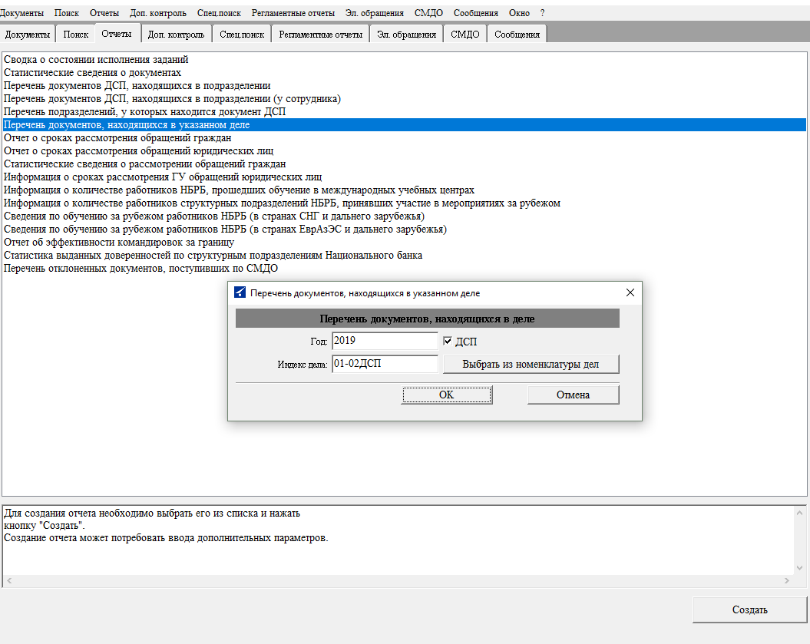
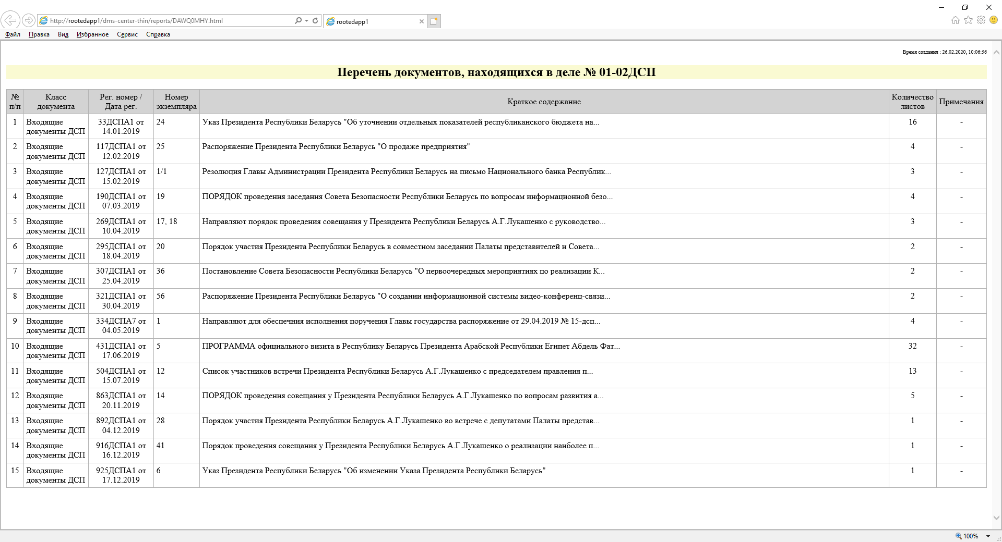
Формирование отчета документов ”ДСП“

Slide 11
Благодарю за внимание!

